Slide 1
Barevné modely
VY_32_INOVACE _GRAF_18
Počítačová grafika

Slide 2
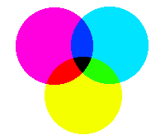
Subtraktivní (odečítací, pigmentové) míchání
přidáním barevného odstínu vznikne tmavší barva, tento způsob používají například tiskárny.

Slide 3
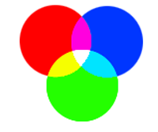
Aditivní (sčítací) míchání
je podobné skládání barevného světla, přidáním nového odstínu se výsledná barva zesvětlí, tento způsob kombinování barev používají například monitory, displeje nebo projektory.

Slide 4
Model RGB
vychází z faktu, že lidské oko obsahuje tři základní druhy buněk citlivých na barvu.
Hodnoty RGB pro základní barvy
Barva | R | G | B
červená | 255 | 0 | 0
zelená | 0 | 255 | 0
modrá | 0 | 0 | 255
černá | 0 | 0 | 0

Slide 5
CMYK
Barevný model CMY lépe odpovídá lidské zkušenosti s mícháním barev
Podíl jednotlivé barevné složky je definován v rozmezí 0 až 255 nebo v procentech.
Problémem je nedokonalé krytí jednotlivých barevných složek.
Proto smíšením tří základních barev nevznikne ve skutečnosti dokonale černá barva, ale jakási směs hnědé a černé.
Z tohoto důvodu se v praxi tiskne černá samostatně a používá se také ke ztmavení jiných barevných odstínů. Tak vzniká barevný model často používaný v polygrafii - CMYK.

Slide 6
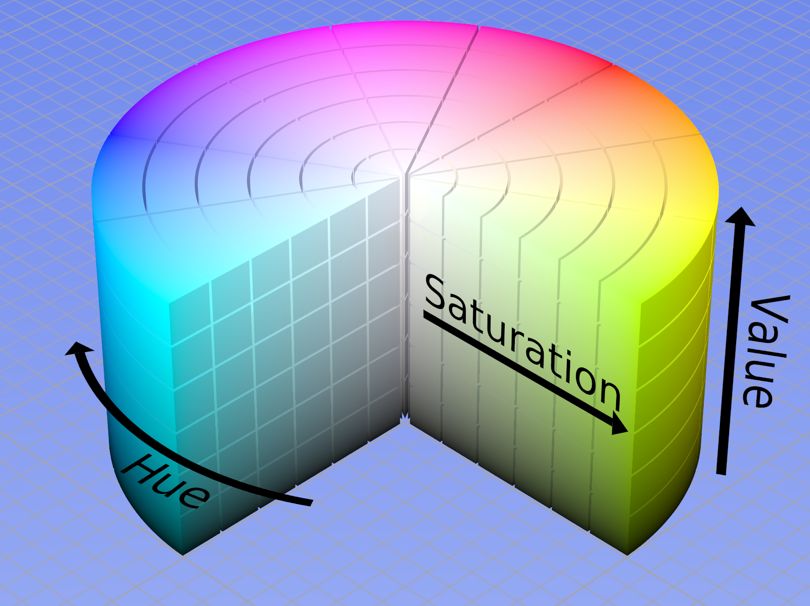
HSV
Model HSV má tři základní parametry: barevný tón (Hue), sytost (Saturation) a jas (Value).

Slide 7
HLS
Model je velice podobný modelu HSV -sytost leží na vodorovné ose, světlost na svislé ose a barevný tón představuje úhlová hodnota.
Tvar modelu odpovídá skutečnosti - schopnost rozlišování barevných odstínů skutečně klesá se ztmavování a zesvětlování základní čisté barvy, zvyšování a snižování světlosti barvy skutečně spočívá v přidávání světlého nebo tmavého pigmentu

Slide 8
Lab (L*a*b)
Tento model využívá tři složky:
Světlost (Lightness, L) - která v rozsahu 0 až 100 popisuje světlost bodu. 0 znamená černý bod, 100 znamená bílý bod.
Složka barvy a - která popisuje barvu bodu ve směru od zeleno-modré (záporné hodnoty) po červeno-purpurovou (kladné hodnoty).
Složka barvy b - která popisuje barvu bodu ve směru od modro-purpurové (záporné hodnoty) po zeleno-žluto-červenou (kladné hodnoty).

Slide 9
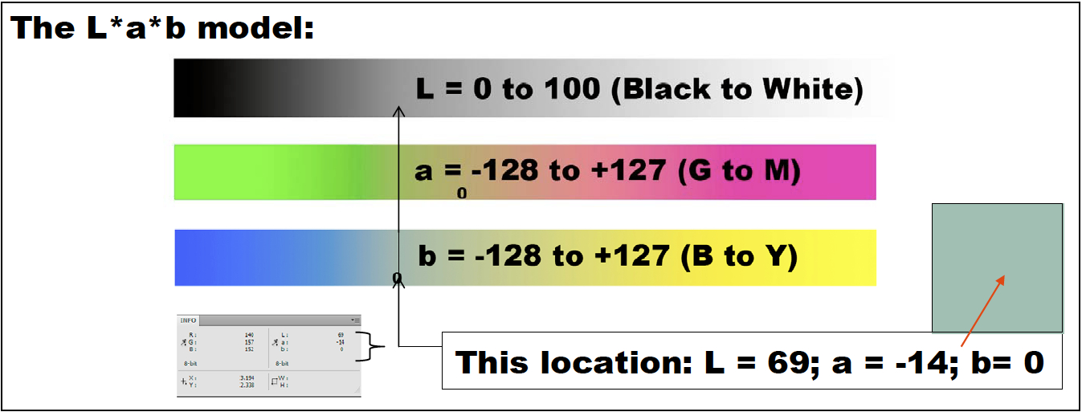
Lab (L*a*b)

Slide 10
Použitá literatura
DOJČAR, Zdeněk. Barva. Brno. Vysoké učení technické v Brně, 2003.
KALČICOVÁ, Andrea. [online]. [cit. 2013-03-23]. Dostupné z: http://web.vscht.cz/kalcicoa/POCPRE/index.html
KAPOUNOVÁ, Jana. Zpracování grafických informací. Ostrava: Ostravská univerzita v Ostravě, 2002.
KOSTOLÁNYOVÁ, Kateřina. Úvod do multimédií: (grafika, hudba a zvuk). Vyd. 1. Ostrava: Ostravská univerzita, Pedagogická fakulta, 2003, 54 s. Systém celoživotního vzdělávání Moravskoslezska. ISBN 80-704-2924-0.
NAGYOVÁ, Ingrid. Audiovizuální prostředky. Ostrava: Ostravská univerzita v Ostravě, 2004.
ŠTEFAN, Radim a Dalimil KOUTEK. Digitální zpracování a animace. Vyd. 1. Ostrava: Ostravská univerzita, 2003, 46 s. Systém celoživotního vzdělávání Moravskoslezska. ISBN 80-704-2917-8.
ŠTEFAN, Radim. Zvuk a počítače. Ostrava: Ostravská univerzita v Ostravě, 2002.

